Slide 1




関西アルコール関連問題学会
大阪府こころの健康総合センター
Notes:
今から行うのは、お酒に関する○×クイズです。
お酒に関する様々な問題が出てきますので、お酒のことについて
勉強していきましょう。
皆で一緒に、答えが○か×か、考えてみましょう。

Slide 2

Notes:
まず、第1問です。
「お酒は18歳になったら飲んでもいい？」
これは○と×のどちらでしょう。
正解だと思う方に手を挙げてください。

Slide 3
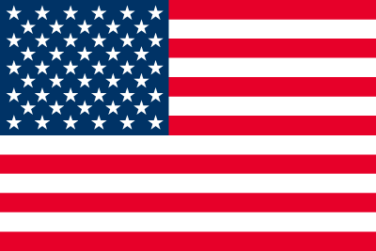
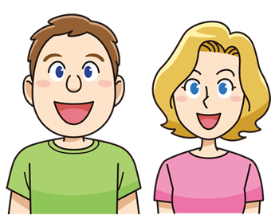
２２歳
２１歳
２０歳
１９歳
１８歳
１７歳
１６歳
Notes:
お酒が飲める年齢について、他の国の法律も見てみましょう。
アメリカ合衆国では、何歳からお酒を飲んでいいのでしょうか。
（ワンクリックでアニメーション）
法律で、お酒が飲める年齢は21歳と決められています。
★豆知識
アメリカでは、飲酒年齢を引き上げたことで事故や犯罪などが
減ったと言われています。

Slide 4
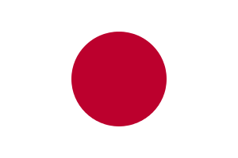
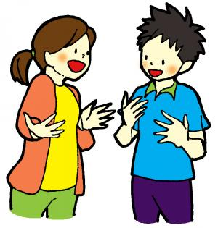
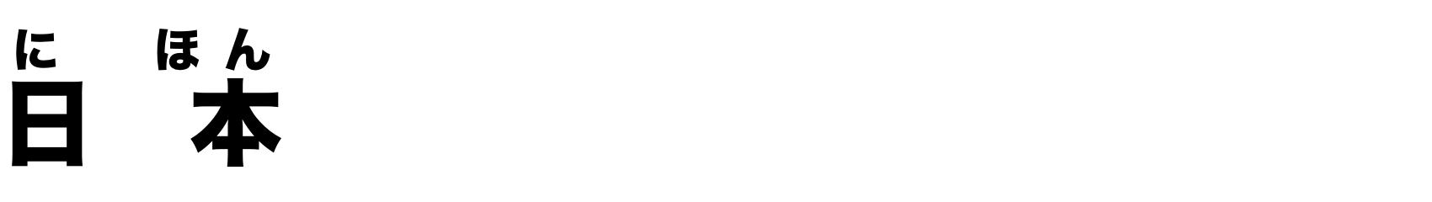
２２歳
２１歳
２０歳
１９歳
１８歳
１７歳
１６歳
Notes:
では、日本の法律はどうでしょう。
（ワンクリックしてアニメーション表示）
日本でお酒が飲めるのは20歳からです。
☆このクイズでは、20歳未満の飲酒について、法律を知ることを
目的としています。

Slide 5
Notes:
日本では「20歳未満の者の飲酒の禁止に関する法律」によって、20歳未満の人の飲酒が
禁じられています。
同時に、「親権者には20歳未満の者の飲酒を抑止する義務と責任がある」
とされており、
親が子どもにお酒を飲ませると犯罪になることもあります。
また、20歳未満の者にお酒を売ると50万円以下の罰金が科せられる
こともあります。

Slide 6

Notes:
成人年齢が今後18歳になっても、日本では20歳未満の飲酒は
禁じられているということで、第1問の答えは
（ワンクリックでアニメーション）
「×」になります。

Slide 7

Notes:
次に、第2問です。
「お酒を飲んで自動車を運転してはいけないけど、自転車なら運転
してもいい？」
これは○と×のどちらでしょう。

Slide 8
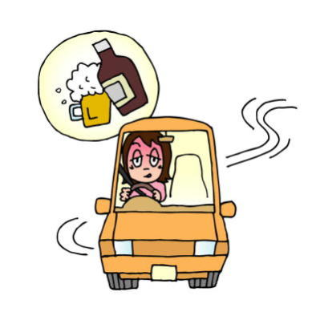
Notes:
まず、お酒を飲んで車を運転する行為である「飲酒運転」は犯罪です。
飲酒運転に対する罰はどんどん厳しくなっています。少しのお酒で
違反になり、警察につかまったり、罰金を払うことになります。
また、1回の飲酒運転で捕まると、免許停止にもなります。
前日の夜に飲んだお酒でも次の日の朝にからだに残っていることが
あるので、寝て一晩経てば運転できる、というものでもありません。
例えば、ビール500ｍｌを分解するには、だいたい4時間かかると
言われています。
★道路交通法第65条第１項
何人も酒気を帯びて、車両等を運転してはならない。

Slide 9
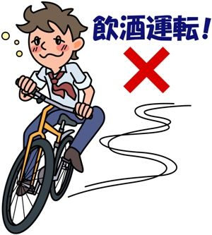
Notes:
お酒を飲んで自転車を運転することは、自動車と同じで
飲酒運転になり、罰せられます。
また、自動車の場合と同様、お酒を飲んでいる人に自転車を貸したり、
自転車に乗るとわかっている人にお酒を提供しても、罰則の対象と
なります。

Slide 10
Notes:
では、答えがわかりましたね。
（ワンクリックでアニメーション）
第2問の答えは「×」です。
大人になってお酒を飲んだ時には、車や自転車の運転は絶対に
しないでくださいね。

Slide 11

Notes:
では、第3問にいきます。
「お酒は飲めば飲むほどたくさん飲めるようになる？」
これは○と×のどちらでしょう。

Slide 12
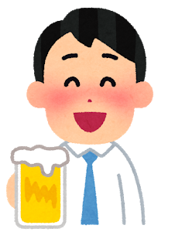
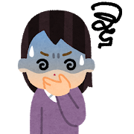
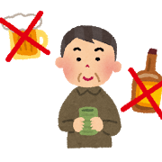
Notes:
世の中には、お酒をたくさん飲める人、お酒をあまり飲めない人、お酒を全く飲めない人がいます。
★豆知識
モンゴロイド（黄色人種）はほかにくらべてお酒に弱い遺伝子を
持っています。
日本人の37～38％はお酒に弱い体質、６～７％は全く飲めない
体質です。
遺伝のほかにも、男女差や年齢差、体格差などによって個人差が
あります。

Slide 13
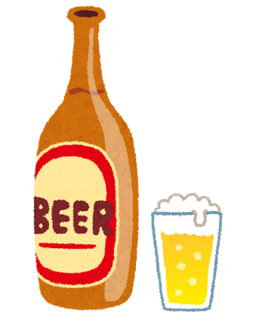
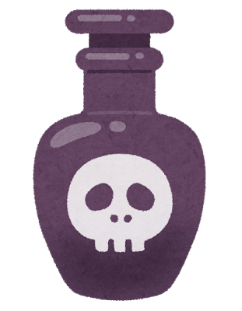
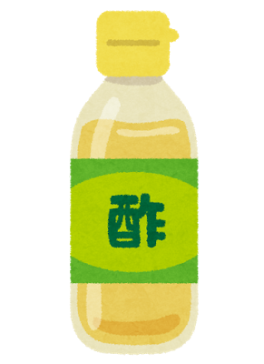
アルコール
アセトアルデヒド
酢酸
Notes:
アルコールがからだの中に入ると、肝臓で分解されますが、
その途中でアセトアルデヒドという有毒な物質ができます。
これは吐き気や頭痛の原因となる毒素です。
からだは、このアセトアルデヒドをさらに分解し、酢酸という害のない
物質に変えようとがんばります。

Slide 14
さけ
お酒をたくさん
の ひと
飲める人
さけ
お酒をあまり
の ひと
飲めない人
さけ
お酒をまったく
の ひと
飲めない人
Notes:
このアセトアルデヒドを分解する力の働きが強い体質の人と
弱い体質の人がいます。
これは生まれつきの体質なので、たくさん飲んでもその体質が
変わることはありません。
お酒をたくさん飲める人は、生まれつき毒を分解する力が強く、顔も
赤くなりにくいです。
お酒をあまり飲めない人、生まれつき毒を分解する力が弱く、飲むと顔が真っ赤になります。
お酒を全く飲むことができない人は、生まれつき毒を分解する力が
ありません。

Slide 15
Notes:
お酒をたくさん飲める体質の人と、
お酒が飲めない体質の人がいます。
お酒に弱い体質の人が、たくさん飲んでも、お酒をたくさん飲める体質にはなりません。
つまり、第3問の答えは
（ワンクリックでアニメーション）
×になります。
ただし、お酒をたくさん飲める、飲めないに関係なく、
飲むお酒の量が適切な範囲を超えてしまうと、
肝臓の病気やがんなどになりやすいからだを作ってしまいます。

Slide 16

Notes:
では、第4問です。
「お酒を飲み過ぎたら死ぬことがある？」
これは○と×のどちらでしょう。

Slide 17
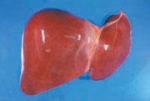
Notes:
お酒を適量以上に飲み過ぎると、肝臓の病気になってしまうことが
あります。
きれいな肝臓の状態から
（2回クリックしてアニメーション表示）
「脂肪肝」という肝臓が肥満の状態になり、
（2回クリックしてアニメーション表示）
いつしか「肝硬変」という、小さくて固い肝臓になってしまいます。
そうすると肝臓の機能が失われてしまい、命を落とす人もいます。

Slide 18
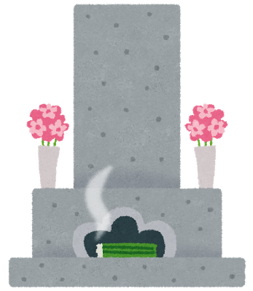
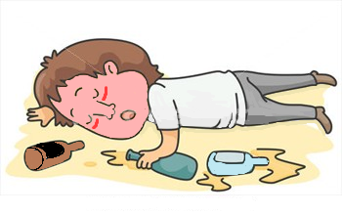
Notes:
一番危険なのは、一気飲みによる急性アルコール中毒です。
自分の体質をわかっていないと、急性アルコール中毒になる
可能性が高くなります。
自分の飲める量をわからずたくさんのお酒を飲んだり、一気飲みを
繰り返すと、死に至る可能性があるのです。
注意してほしいことは、お酒を飲んでもからだに吸収されるまでに
３０分から１時間もかかるということです。
そのため、一気飲みで大量に飲んでも、すぐに酔いが回るわけでは
ありません。
飲んだ直後は平気そうに見えても、３０分から１時間後に酔いが
回って、脳の根っこまで麻痺してしまうと、急性アルコール中毒になり、
死んでしまうことがあるのです。

Slide 19
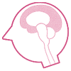
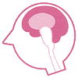
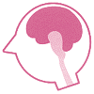

死
Notes:
酔っ払うということは、脳が「アルコール」の麻酔作用で麻痺してしまうことです。
たくさんお酒を飲むと、脳の外側から中心に向かってアルコールの麻酔が進み、
脳の働きが麻痺していきます。
まず、大脳の外側（大脳新皮質）が麻痺すると理性や道徳心が働きにくくなります。
ほろ酔い程度であれば、気分がほぐれてリラックスします。
しかし、普段では言わないようなことを言ってしまうこともあります。
（ワンクリックでアニメーション）
でも、さらに麻痺が進み、酩酊状態になると、
足元がふらふらになり、千鳥足になります。
本能や感情がむき出しになって、けんかやトラブルが起こりやすくなります。
（ワンクリックでアニメーション）
さらに大量に飲酒すると泥酔状態になって酔いつぶれ、べろんべろんになってしまいます。
まともに会話ができなかったり、呂律がまわらなかったりします。
座り込んでまともに歩けなくなったり、ところかまわず寝たりします。
（ワンクリックでアニメーション）
脳の奥深くまで麻痺し、呼吸中枢のある
脳の根っこの部分（延髄）が麻痺してしまうと、昏睡状態になって、
呼吸が乱れて、死んでしまう危険性があります。
※子どもの年齢によっては難しい言葉が入っているので、必要に応じて言い換えてください。

Slide 20
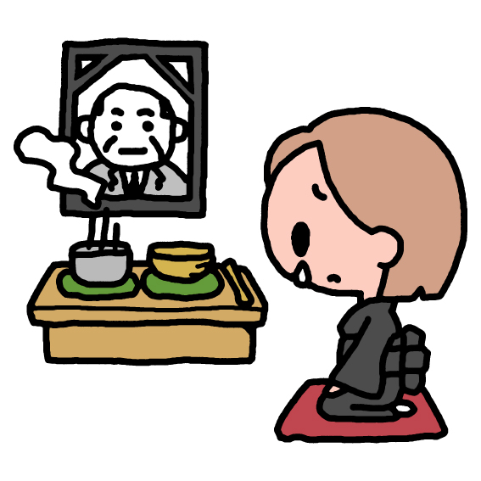
約１００
Notes:
実際、お酒が原因で、亡くなっている人は何人いるでしょうか。
（ワンクリックでアニメーション）
一年間で３万５千人の人が亡くなっていると推定されており、
一日約１００人が亡くなっているという計算になります。
（出典「簡易版 アルコール白書」日本アルコール関連問題学会）

Slide 21

Notes:
お酒の飲み過ぎで肝臓の病気になり、死に至ることがあります。
他にも、骨頭壊死症という、骨の病気になることもあります。
また、一度にたくさんのお酒を飲んだり、お酒に弱い人の場合は
少量のお酒でも急性アルコール中毒を引き起こし、最悪の場合は、
死んでしまうことがあります。
なので第4問の答えは
（ワンクリックでアニメーション）
〇になります。

Slide 22

Notes:
それでは、第5問です。
「お酒をたくさん飲み続けると脳が縮んでしまう」
これは○と×のどちらでしょう。

Slide 23
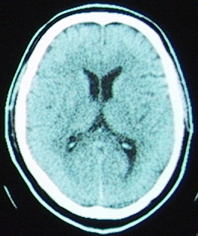
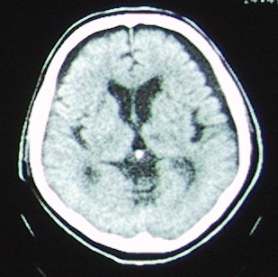
Notes:
先ほどお酒を飲み続けることで内臓の病気にかかることがあるという
ことを説明しました。
実は内臓だけでなく、脳や神経もお酒でやられてしまうことが
あるのです。
お酒をたくさん飲み続けると脳が縮むことがあります。
脳が縮むと、考える力が落ちたり、正しい判断ができにくくなります。
これは、脳のCT検査の写真です。黒い部分が何もない脳の隙間です。
右側の写真はお酒で脳が縮んでいます。

Slide 24
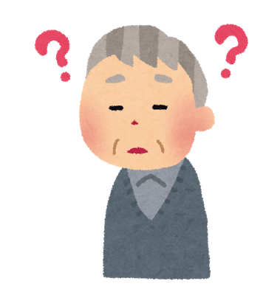
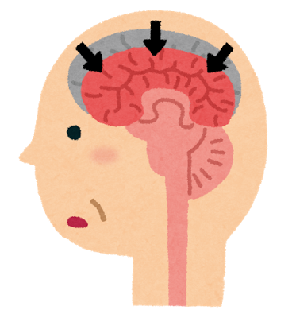
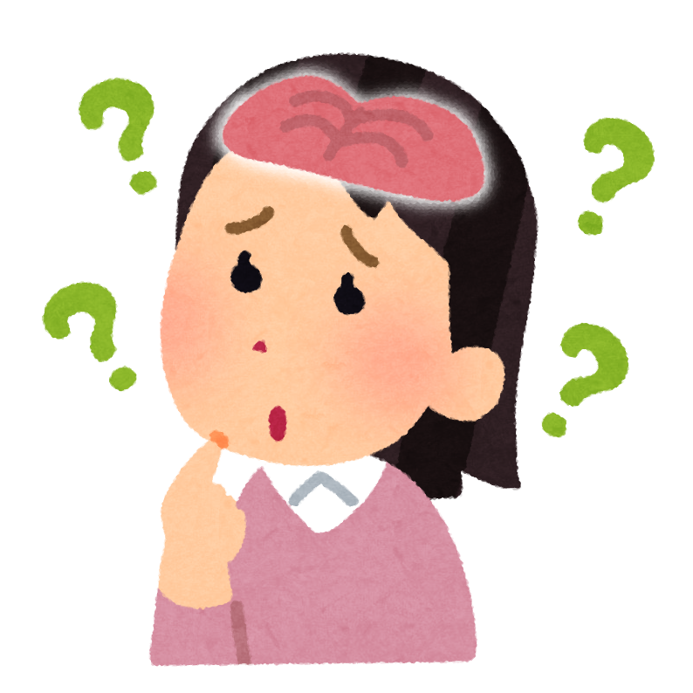
Notes:
また、お酒の飲み過ぎで脳が縮み、認知症になる人もいます。
認知症はお年寄りの人がなるイメージがあるかもしれませんが、
お酒を飲み過ぎることによって、若い人でも認知症になる可能性が
あります。

Slide 25
Notes:
このように、お酒をたくさん飲み続けると脳が縮むことがあります。
脳が縮むと、考える力が落ちたり、正しい判断ができにくくなります。
つまり、第5問の答えは
（ワンクリックでアニメーション）
○になりますね。

Slide 26
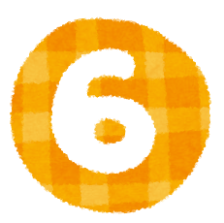
Notes:
第6問です。
「お酒を飲めば勉強がよくできるようになる？」
これは○と×のどちらでしょう。

Slide 27
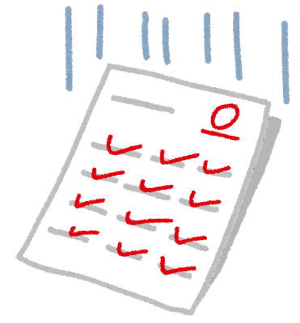
Notes:
お酒を飲めば、集中する力や考える力、記憶力が下がって、
勉強ができなくなる可能性があります。
お酒を飲んだからといって勉強がよくできるようになることはありません。

Slide 28
Notes:
つまり、第6問の答えは
（ワンクリックでアニメーション）
×になります。

Slide 29

Notes:
第7問です。
「お酒を飲むのをやめられない病気があるってほんと？」
これは○と×のどちらでしょう。

Slide 30
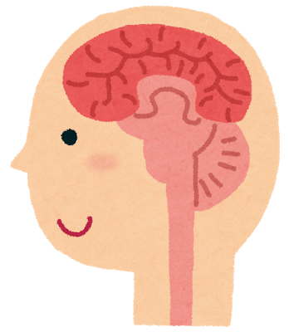
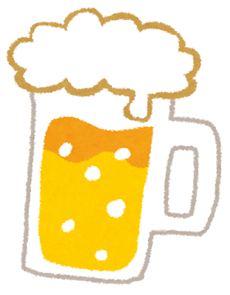

Notes:
お酒（アルコール）脳に作用することで、楽しい気分になったり、嫌な気分を忘れさせてくれたりします。

Slide 31
Notes:
そこに落とし穴があって、嫌なことがあるたびにたくさんお酒を飲むようになると、脳が変化して、アルコール依存症という病気になることがあります。

Slide 32
Notes:
これまでのクイズで、お酒を飲むことで命にかかわるような危険な
状態になる可能性があることを学びました。
お酒と命、皆さんはどちらが大切だと思いますか？

Slide 33
Notes:
命かな？

Slide 34
Notes:
お酒かな？

Slide 35
さけ だいじ
お酒がいちばん大事！
さけ し
酒で死んでもええねん・・・
Notes:
アルコール依存症になると、お酒をやめたいと思っても
やめられない状態になってしまいます。
イラストのように、「お酒がいちばん大事」とか、
「お酒で病気になって死んでもいい」と思うくらい、お酒のことしか
考えられなくなる状態になることもあるのです。

Slide 36
Notes:
第7問
アルコール依存症という病気になると、お酒をやめようと思ってもやめられなくなります。
答えは○ですね。

Slide 37

Notes:
では、第８問です。
「意志が弱いからアルコール依存症になる？」
これは○と×のどちらでしょう。

Slide 38
Notes:
お酒（アルコール）は依存性薬物の一種で、クセになりやすい作用があります。
お酒をたくさん飲み続けることで、誰でも依存症になる可能性があります。

Slide 39
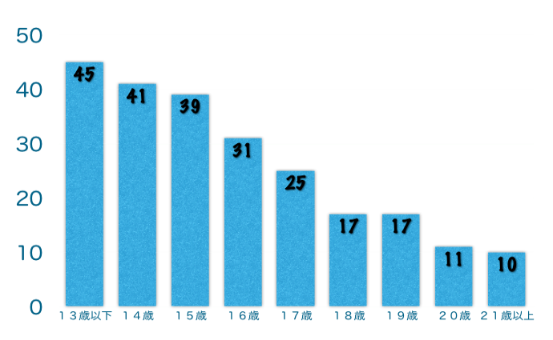
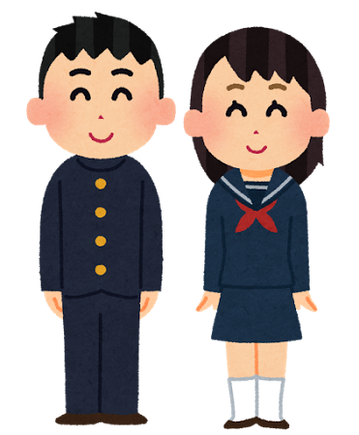
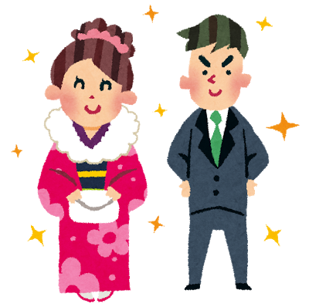
%
しょうらい いぞんしょう かくりつ
将来依存症になる確率
中１
高1
さけ の はじ ねんれい
お酒を飲み始めた年齢
Notes:
では、みなさんに大事な話があります。
アルコール依存症と20歳未満の人がお酒を飲むことには、
関係があると思いますか？
なんと、お酒を飲み始める年齢が低ければ低いほど、
アルコール依存症になりやすいという調査結果があります。

Slide 40
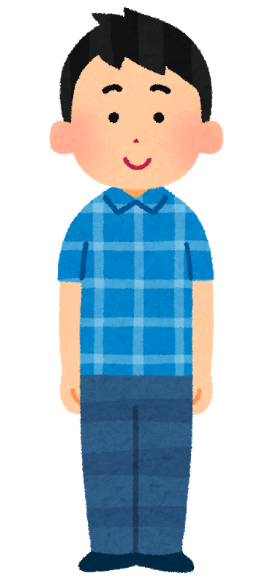
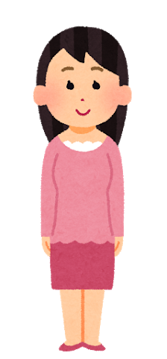
Notes:
20歳でお酒を飲み始めると、10人に１人がアルコール依存症に
なるかもしれないと言われています。

Slide 41
Notes:
一方、中学３年生でお酒を飲み始めると将来２～３人に１人が
アルコール依存症になるかもしれないと言われています。
先ほどと比べると、アルコール依存症になる確率が約４倍になる
ということですね。

Slide 42
Notes:
第８問
答えは×ですね。
けっして意志が弱いからなる病気ではなく、誰でもアルコール依存症になる可能性があります。
そして、子供の頃からお酒を飲むと、大人になってからアルコール依存症になりやすくなることも覚えておいてください。

Slide 43

Notes:
最後に、第９問です。
「お正月やお祭は特別で大人がすすめてくれたらお酒を飲んでもいい？」
これは○と×のどちらでしょう。

Slide 44
Notes:
特別な日でも大人が一緒でも、20歳になるまでお酒を飲むことは、
法律で禁止されています。
また、酒類を扱う業者は、20歳未満の人が飲むと知っていて、
お酒を売ったり、与えたりした場合、罰せられます。
さらに、酒税法の規定により、酒類の販売免許が取り消されることも
あります。
この「20歳未満の者の飲酒に関する法律」の特徴は、
飲酒した20歳未満の人が罰せられるのではなく、
周りの大人の責任、とされていることです。
大人からお酒を飲むように勧められても、はっきり、飲めないし
飲まないと伝えることが大切です。
からだが成長している途中でお酒を飲むと、脳や骨の成長に悪い
影響を及ぼす可能性があります。
なので第９問の答えは
（ワンクリックでアニメーション）
×になります。

Slide 45
Notes:
皆さんはいくつ正解できたでしょうか？
クイズから、なぜ子どもがお酒を飲んでいけないかが
わかったと思います。
今までの答えをまとめると、子どもがお酒を飲んではいけない理由は
以下の４つになります。
１．法律で禁止されている
２．からだへの影響が大きい（脳や肝臓へのダメージ）
３．急性アルコール中毒の危険
４．アルコール依存症になりやすい
みなさん、覚えておいてくださいね。

